Slide 1
排列组合、母函数
李卫民
wmli@i.shu.edu.cn
www.themegallery.com

Slide 2

大纲
排列组合
母函数
整数分拆
Ferr图
指数型母函数

Slide 3
排列与组合中有关概念与公式
排列与组合及有关的生成算法
1．排列与组合的基本概念和公式
  排列、相异元素可重复的排列
  组合、相异元素可重复的组合

Slide 4
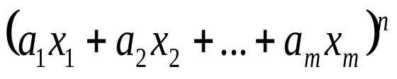

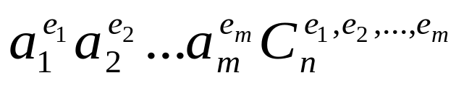
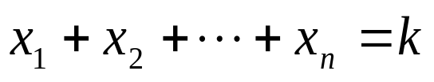
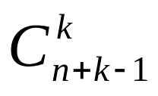
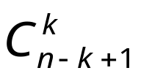
6.1.1 排列与组合及有关的生成算法
  在多项式 的展开式中的项
的系数
  不定方程 的有非负整数解的个数为
  设n是一个正整数，令Q_{n}表示在{1，2，…，n}中不允许出现两个连续数字的排列方法数，则有Q_{n} =

Slide 5
6.1.1 排列与组合及有关的生成算法
2．全排列的生成算法
  全排列的生成算法有：字典序法、递增进位制数法、递减进位制数法和邻位对换法等
  全排列的字典序算法
  问题：对于给定的一个全排列P，要生成P的下一个排列Q

Slide 6
6.1.1 排列与组合及有关的生成算法
字典序全排列：
给定n个元素的集合{x₁，x₂，x₃，…，x_{n}}，对X中的元素规定了一个先后关系。在两个排列中，按字典序方式对它们的位从左到右每位比较，较小的字符对应的排列较先，按这样的序生成的全排列称为字典序全排列。

Slide 7
给定排列P，求下一个排列Q
例：求X={1，2，3，4，5，6，7}上排列P= 2637541的下一个排列Q
从右到左找出比右边数字小的第一个数，即3。
再从右到左考察比3大的第一个数，是4
将3与4对换位置，得2647531
将得到的排列2647531从4后面的7531翻转得1357
把前缀264接在1357的前面得2641357，它就是所求的排列2647531的下一个排列。

Slide 8
给定排列P，求下一个排列Q算法
设X={1，2，…，n}，求P=a₁a₂…a_{n}的下一个排列：：
在P中从右到左寻找右边比左边大的数的第一个位置j，即j=max{i|a_{i}<a_{i+1}}
在P中从右到左寻找比a_{j}大的数的第一个位置k，即k=max{i|a_{i}>a_{j}}。此时排列P形如a₁a₂…a_{j-1}a_{j} a_{j+1}…a_{k-1} a_{k}a_{k+1}…a_{n}。
对换a_{j}，a_{k}，并将a_{j+1}…a_{k-1}a_{j}a_{k+1}…a_{n}翻转，得Q= a₁a₂…a_{j-1}a_{k}a_{n}…a_{k-1}a_{j}a_{k+1}…a_{n}即为P的下一个排列。

Slide 9
6.1.1 排列与组合及有关的生成算法
3.组合的生成算法
令j= max{i| a_{i}＜n-m+i+1}。那么a₁a₂…a_{m}的下一个组合为a₁a₂…a_{j-1}(a_{j}+1)(a_{j}+2)…(a_{j}+m-j)。
例如，给定n=13，m= 6，组合4 5 7 8 12 13，于是可见j=3。将8 12 13依次修改为9 10 11。那么组合4 5 7 8 12 13的下一个组合为4 5 7 9 10 11。

Slide 10
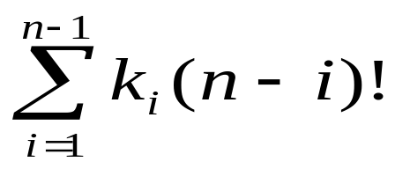
6.1.1 排列与组合及有关的生成算法
4.字典序全排列与序号的转换
字典序全排列的序号
记P=a₁a₂…a_{n}。记k_{i}为元素a_{i}的逆序数，则排列P的序号为
排列1 2 3 4 5 8 6 9 7的逆序数分别为0 0 0 0 0 2 0 1 0，序号为 345
问题：给定排列的序号，如何求全排列？

Slide 11
给定排列的序号
//给定元素个数n，及全排列p
//返回字典序全排列下排列序号num
int perm2num(int n, int *p){
int i, j, num=0,k=1;
for (i=n-2;i>=0;k*=n-(i--))//因子为(n-i-1)!，注意下标从0开始
for (j=i+1;j<n;j++)
if (p[j]<p[i]) num+=k;//是否有逆序，如有，统计
return num;
}

Slide 12
给定排列的序号求排列
//给定元素个数n，排列序号num
//返回对应的排列p
void num2perm(int n, int *p,int num){
int i,j; //求逆序数数组
for(i=n-1;i>=0;i--)p[i]=num%(n-i),num/=n-i;
for (i=n-1;i;i--)
for (j=i-1;j>=0;j--)
if (p[j]<=p[i]) p[i]++; //根据逆序数数组进行调整
}

Slide 13
6.1.1 排列与组合及有关的生成算法
5．字典序组合与序号的转换
实例：设n=9，m=4。将从n个元素取m个的所有组合从1开始从小到大编序，组合3 5 7 9的序号是多少？
一种计算方法：首位小于3的组合的个数为91；首位是3，第2位小于5的组合的个数为10；前2位是3 5，第3位小于7的组合的个数为3；前3位是3 5 7，第4位小于9的组合的个数为1。所有这些数之和105，加上它本身的1个号，得组合3 5 7 9的序号是106。

Slide 14
另一种思路由组合求序号
考虑从当前考察的组合的后面有多少个组合。
//传入n、m及组合c，返回c的序号num
//下面的comb(n,m)是n个元素取m个的组合数
int comb2num(int n,int m,int *c){
int num=comb(n,m),i;
for (i=0;i<m;i++)
num = num- comb(n-c[i],m-i);
return num;
}

Slide 15
由序号求组合
由序号求组合算法是前面由组合求序号的逆过程
//输入n、m，序号num，传回所求的组合c
void num2combA(int n,int m,int *c,int num){
int i,j=1,k;
for (i=0;i<m;i++,j++){
while(num>comb(n-j,m-i-1))
num-=comb(n-j,m-i-1),j++;
c[i]=j;
}
}

Slide 16
母函数
母函数方法是一套非常有用的方法，应用极广。这套方法的系统叙述，最早见于Laplace在1812年的名著—概率解析理论。
我们来看如下的例子
两个骰子掷出6点，有多少种选法？

Slide 17
注意到，出现1，5有两种选法，出现2，4也有两种选法，而出现3，3只有一种选法，这些选法互斥且穷尽了出现6点的一切可能的选法，按加法法则，共有2+2+1=5种不同选法。
我们也可以从另一角度来看，要使两个骰子掷
出6点，第一个骰子除了6以外的都可选，这有5
种选法，一旦第一个选定，第二个骰子就只有
一种可能的选法，
按乘法法则有5×1=5种。

Slide 18
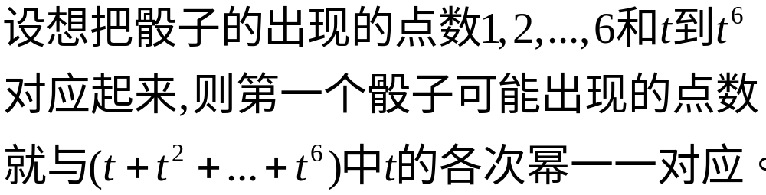
但碰到用三个或四个骰子掷出n点，上述两方法就不胜其烦了。——这就需要引进新的方法。

Slide 19

若有两个骰子，则

Slide 20
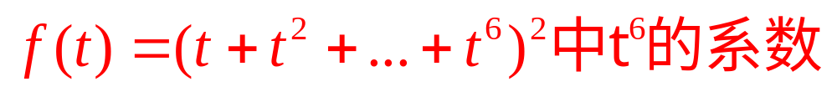

这种对应把组合问题的加法法则和幂级数的t的
乘幂的相加对应起来。
故使两个骰子掷出6点的方法数等价于求

Slide 21
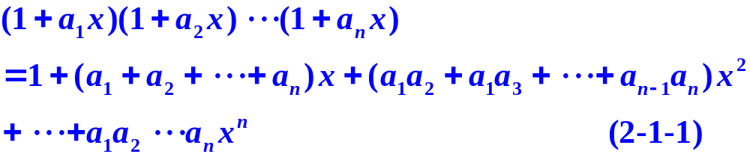
母函数的思想很简单—
即:把离散数列和幂级数一一对应起来,把离散数列间的相互结合关系对应成为幂级数间的运算关系,最后由幂级数形式来确定离散数列的构造.
看下面的例子.

Slide 22
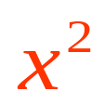
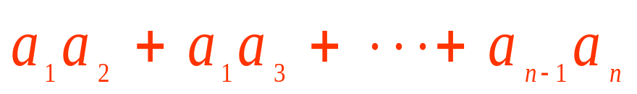
中所有的项包括 n个元素a1，a2， …an中取两个组合的全体；同理 x³ 项系数包含了从 n个元素a1，a2，… an中取3个元素组合全体。以此类推。
若令a1=a2= …=an=1，在（2-1-1）式
项系数
中每一个组合有1个贡献,其他各项以此类推.

Slide 23
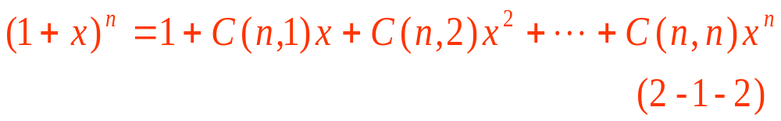
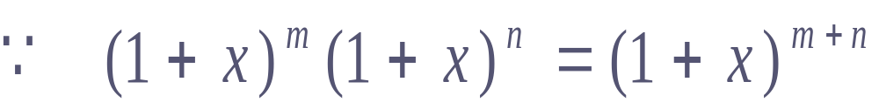
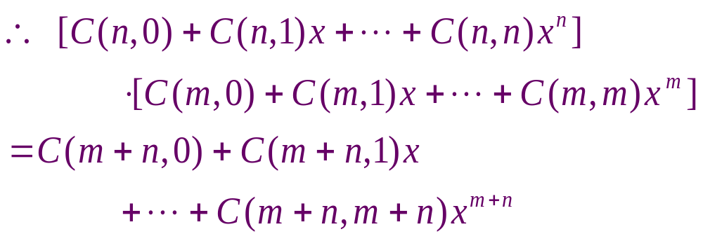
故有：
另一方面：

Slide 24
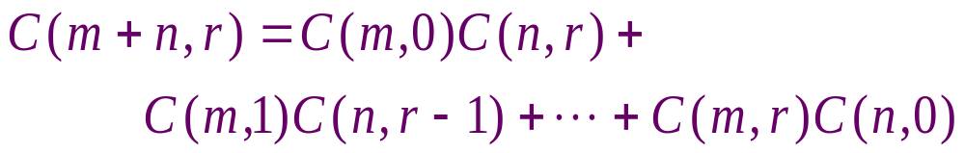
比较等号两端项对应系数，可得一等式

Slide 25
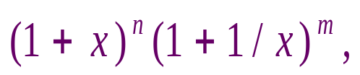
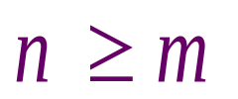
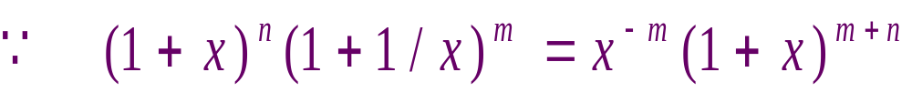
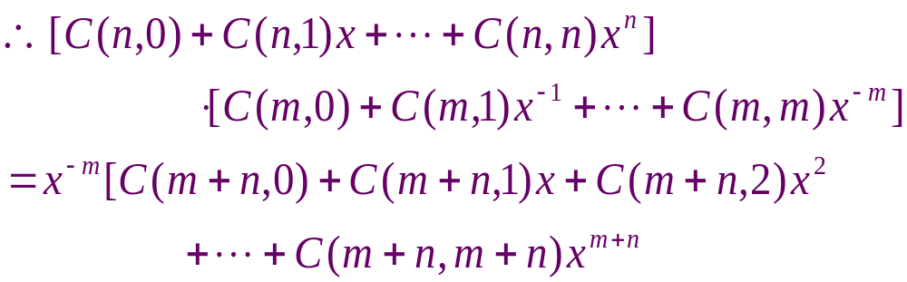
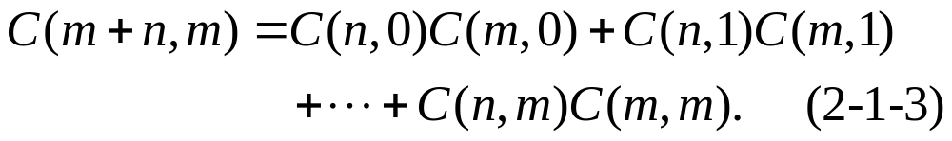
同样对于
（设
）
比较等式两端的常数项，即得公式

Slide 26
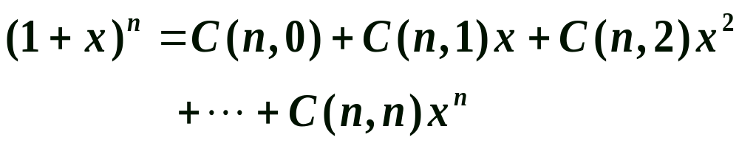
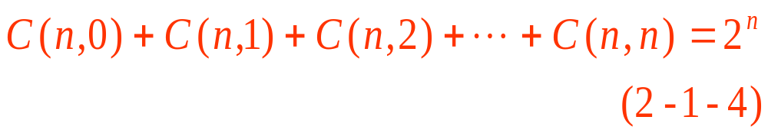
又如在等式
中令x=1 可得

Slide 27
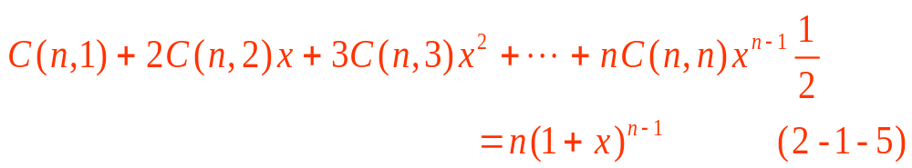
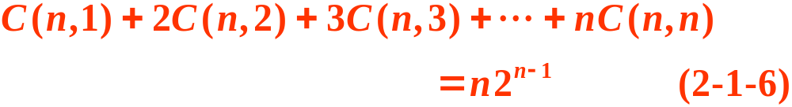
(2-1-2)式等号的两端对x求导可得：
等式(2-1-5)两端令x =1，得：

Slide 28
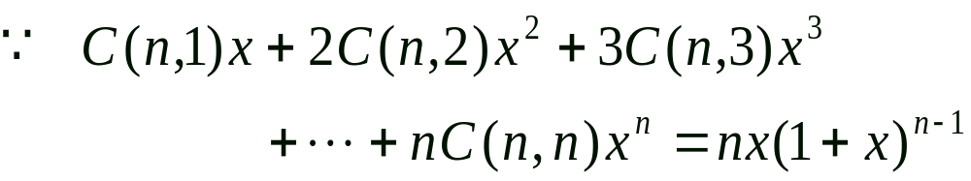
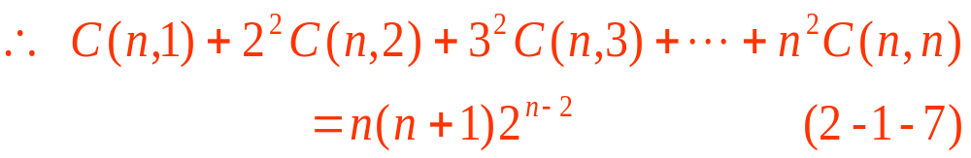
用类似的方法还可以得到：

Slide 29
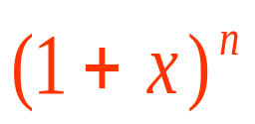
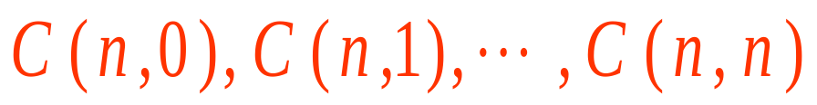
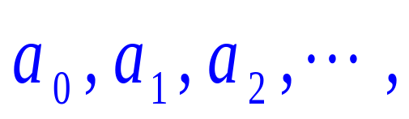
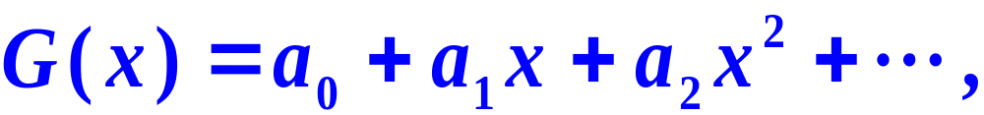
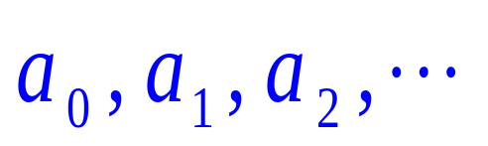
还可以类似地推出一些等式，但通过上面一些例子
已可见函数
在研究序列
的关系时所起的作用。对其他序列也有同样的结果。现引进母函数概念如下：
定义：对于序列
构造一函数
称函数G(x)是序列
的母函数

Slide 30
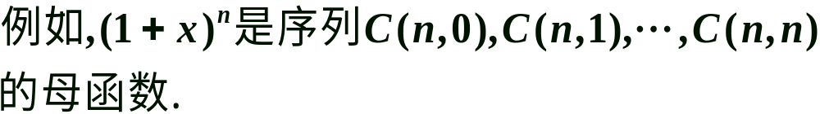

如若已知序列 则对应的母函数G(x)便可根据定义给出。反之，如若以求得序列的母函数G(x)，则该序列也随之确定。

Slide 31
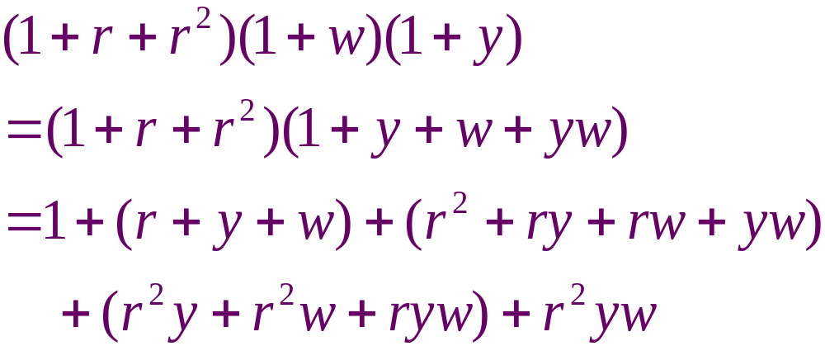
例1：有红球两个，白球、黄球各一个，试求有多少种不同的组合方案。
设r，w，y 分别代表红球，白球，黄球。

Slide 32
由此可见，除一个球也不取的情况外，有：
（a）取一个球的组合数为3，即分别取红，白，黄。
（b）取两个球的组合数为4，即两个红的，一红一黄，一红一白，一白一黄。
（c）取三个球的组合数为3，即两红一黄，两红一白，一红一黄一白。
（d）取四个球的组合数为1，即两红一黄一白。

Slide 33

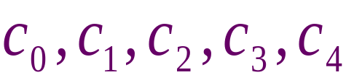
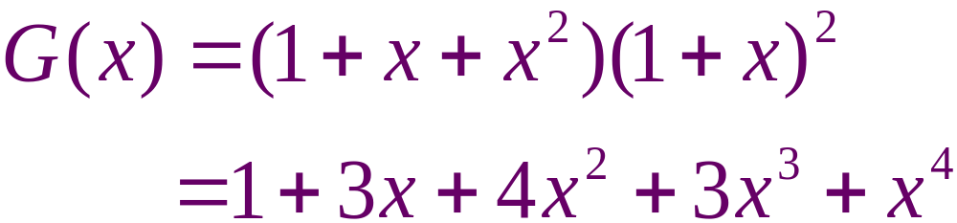
令取r的组合数为 ,则序列
的母函数为
共有1+3+4+3+1=12种组合方式。

Slide 34
例2：某单位有8个男同志，5个女同志，现要组织一个有数目为偶数的男同志和数目不少于2的女同志组成的小组，试求有多少种组成方式？
令an为从8位男同志中抽取出n个的允许组合数。由于要男同志的数目必须是偶数。
故

Slide 35
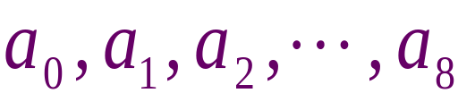
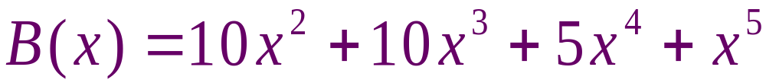
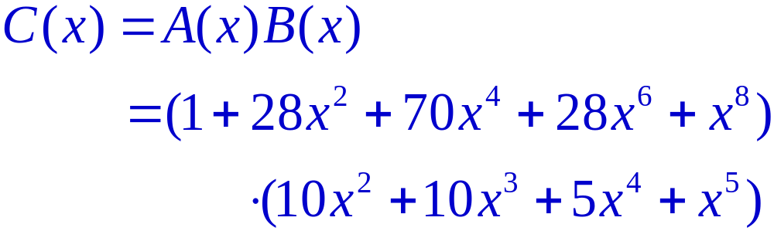
故数列
对应一母函数
类似可得女同志的允许组合数对应的母函数为

Slide 36
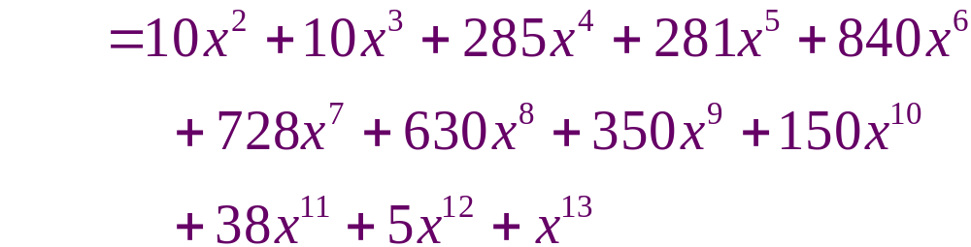
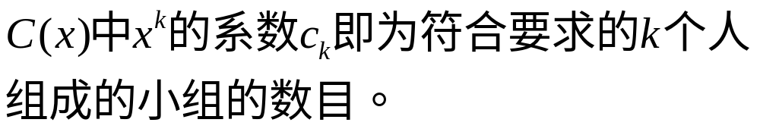

Slide 37
整数的拆分
所谓正整数拆分即把正整数分解成若干整数的和，相当于把n个无区别的球放到n个无标志的盒子，盒子允许空着，也允许放多于一个球。整数拆分成若干整数的和，办法不一，不同拆分法的总数叫做拆分数。拆分可以分为无序拆分和有序拆分；不允许重复的拆分和允许重复的拆分。

Slide 38
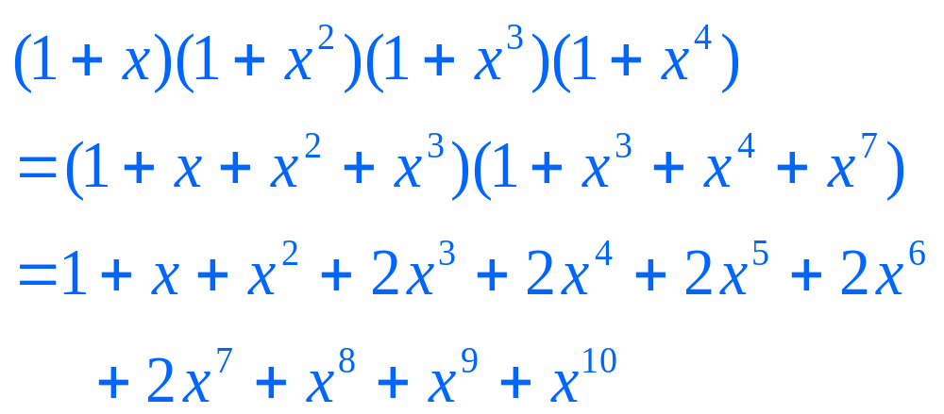
问题举例
例1 若有1克、2克、3克、4克的砝码各一枚，
问能称出那几种重量？有几种可能方案？

Slide 39


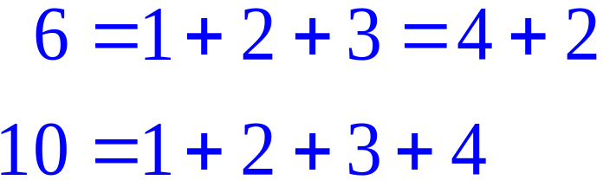
从右端的母函数知可称出从1克到10克，
系数便是方案数。例如右端有 项，即
称出5克的方案有2
同样，
故称出6克的方案有2，称出10克的方案有1

Slide 40
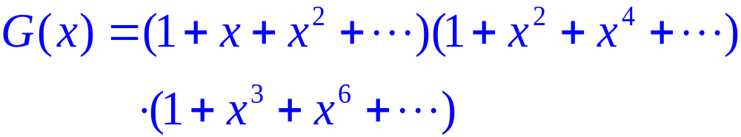
例2 求用1分、2分、3分的邮票贴出不同数
值的方案数。
解:因邮票允许重复，故母函数为
以其中x 为例，其系数为4，即4拆分成1、2、3之和的拆分数为4，即
4

Slide 41
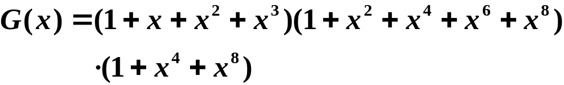
例3 若有1克砝码3枚、2克砝码4枚、4克砝
码2枚，问能称出那几种重量？各有几种
方案？
解:作母函数

Slide 42
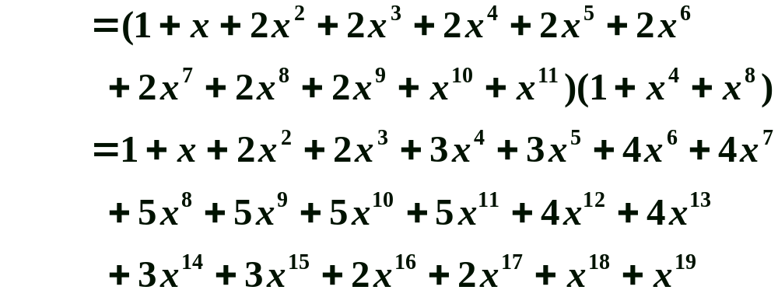

Slide 43
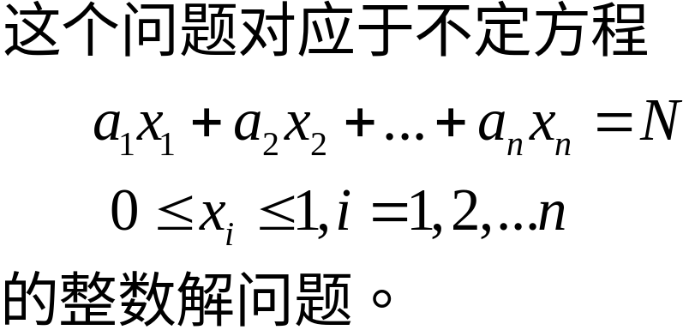
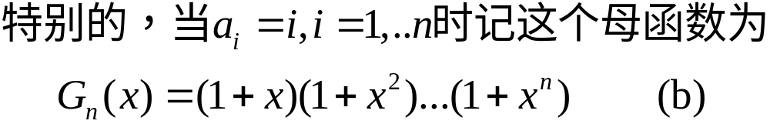

Slide 44
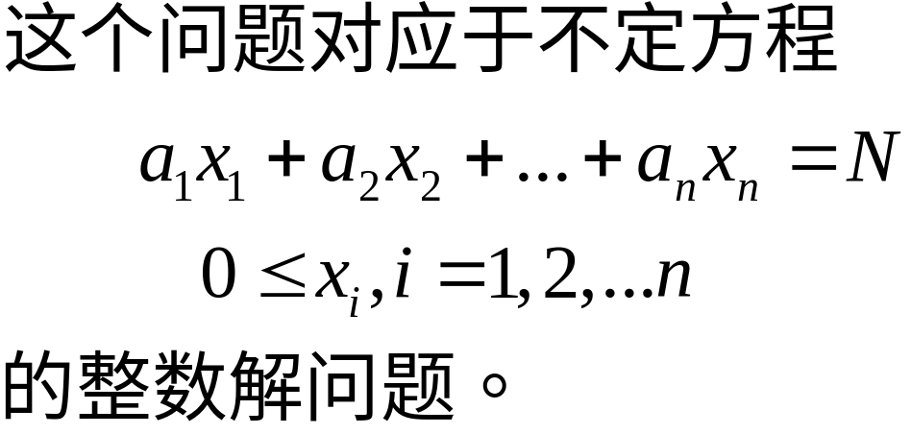

Slide 45
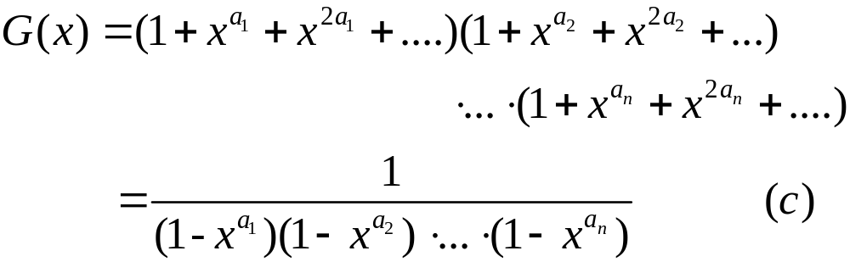
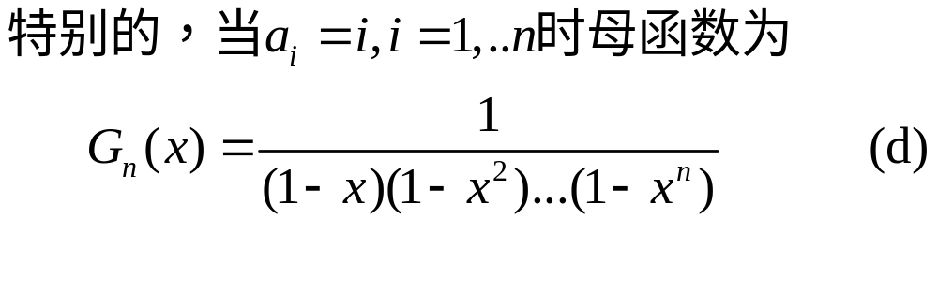

Slide 46

例6 对N进行无序且允许重复的剖分，使得剖分后的正整数都是奇数，求这种剖分方案数{P0(N)}的母函数G0(x).
解：这是把N剖分成1,3,5,…,且允许重复。
类似于上例，我们有

Slide 47

例7 对N进行无序剖分，使得剖分后的整数
都是2的幂，求这种剖分方法数{Pt(N)}的母
函数Gt(x).
解：这相当于把N剖分成1,2,4,8,16,…但不允许重复，类似于(a)可得

Slide 48

例8 整数n拆分成1，2，3，…，m的和，并允许重复，若其中m至少出现一次，其母函数如何？
若整数n拆分成1，2，3，…，m的和，并允许重复，由(d)式，其母函数为：

Slide 49

若拆分中m至少出现一次，其母函数则为：

Slide 50

显然有
等式(g)的组合意义：即整数n拆分成1到m的和的拆分数减去拆分成1到m-1的和的拆分数，即为至少出现一个m的拆分数。

Slide 51

定理1 整数剖分成不同数的和的剖分数等于剖分
成奇数的剖分数.
证明：设bN表示N剖分成不同正整数和的剖分数，则序列{bN}的母函数为

Slide 52
定理2 N剖分成其他数之和但重复数不超过2，
其剖分数等于它剖分成不被3整除的数的和的剖
分数。
证明： N剖分成其他数之和但重复数不超过2的剖分数所构成序列的母函数为

Slide 53


Slide 54

定理3 N被剖分成其重复度不超过k次的数的和，其剖分数等于被剖分成不被k+1除尽的数的和的剖分数。
定理4 对一切N，有Pt(N)=1.

Slide 55

例9 若有1、2、4、8、16、32克的砝码各一枚,
问能称出那几种重量？有几种可能方案？

Slide 56

从母函数可以得知，用这些砝码可以称出从1
克到63克的重量，而且办法都是唯一的。
这问题可以推广到证明任一十进制数n可表示为
而且是唯一的。

Slide 57

Ferrers图像
一个从上而下的n层格子，mi为第i层的格子数，当 ，即上层的格子数不少于下层的格子数时，称之为Ferrers图像，如图(2-4-1)示。
图 2-4-1

Slide 58
Ferrers图像
Ferrers图像具有如下性质：
1.每一层至少有一个格子。
2.第一行与第一列互换，第二行于第二列互换，…，即图(2-4-1)绕虚线轴旋转所得的图仍然是Ferrers图像。这样的两个Ferrers图像称为一对共轭的Ferrers图像。

Slide 59
Ferrers图像
利用Ferrers图像可得关于整数拆分的十分有趣的结果。
(a)整数n拆分成k个数的和的拆分数，和数n拆分成最大数为k的拆分数相等。
因整数n拆分成k个数的和的拆分可用一k行的图像表示。所得的Ferrers图像的共轭图像最上面一行有k个格子。例如：

Slide 60
Ferrers图像
24=6+6+5+4+3
5个数，最大数为6
24=5+5+5+4+3+2
6个数，最大数为5
图(2-4-2)

Slide 61

Ferrers图像
(b)整数n拆分成最多不超过m个数的和的拆分数，和n拆分成最大不超过m的拆分数相等。
理由和(a)相类似。
因此，拆分成最多不超过m个数的和的拆分数的母函数是

Slide 62

Ferrers图像
拆分成最多不超过m-1个数的和的拆分数的母函
数是
所以正好拆分成m个数的和的拆分数的母函数为

Slide 63

Ferrers图像

Slide 64





Ferrers图像
(c)整数n拆分成互不相同的若干奇数的和的的拆分数,和n拆分成自共轭的Ferrers图像的拆分数相等.
设
，
其中
。
构造一个Ferrers图像，其第一行，第一列都是 格，对应于 ，第二行第二列各 格，对应于 。依此类推。由此得到的Ferres图像是共轭的。反过来也一样。

Slide 65



Ferrers图像
例如
对应为Ferrers图像为
9+5+3=17
图(2-4-3)

Slide 66
Ferrers图像
利用Ferrers图像可以证明
定理 4 正整数N剖分成不超过k个数的和的剖分数等于将N+k剖分成恰好k个数的剖分数
证明：不超过k层的Ferrers图像的每一层加上一个格子，一一对应到一个刚好k层的Ferrers图像。

Slide 67


指数型母函数---问题提出
设有n个元素，其中元素a₁重复了n₁次，元
素a₂ 重复了n₂次，…，a_{k}重复了n_{k}次，
从中取r个排列，求不同的排列数
如果 ，则是一般的排列问题。

Slide 68

指数型母函数---问题提出
现在由于出现重复，故不同的排列计数便比较复杂。先考虑 n 个元素的全排列，若 n 个元素没有完全一样的元素，则应有 n! 种排列。若考虑 n_{i} 个元素 a_{i} 的全排列数为 ni! ，
则真正不同的排列数为

Slide 69

指数型母函数---问题提出
引例1：例：设A={2·a₁,2·a₂},则A上的4可重排列方案数?
引例1：例：设A={2·a₁, a₂,2·a₃},则A上的4可重排列方案数?
1、全部的四重组合方案
4次的项：
2、对于上面的组合方案依次求可重排列数：

Slide 70

指数型母函数---引例的发现
可以发现4-可重排列数正好是下面函数中：
的系数
x⁴项

Slide 71


指数型母函数
定义：
对于序列
，函数
称为是序列 的指数型母函数

Slide 72
指数型母函数－解的分析
为便于计算,利用上述特点,引例2可以形式地引进函数

Slide 73

指数型母函数---解的分析
综上可得如下两个结论：
(1) 若元素 a1有n1个，元素a2有n2 个，……元素ak有nk个，由此组成的n个元素的排列，不同的排列总数为
其中

Slide 74

指数型母函数---解的分析
(2)若元素 a1有n1个，元素a2有n2 个，……元素ak有nk个；由此组成的n个元素中取r个排列，设其不同的排列数为cr 。则序列 c0, c1, c2,…cn的指数型母函数为

Slide 75


指数型母函数---举例

Slide 76


指数型母函数---举例
例2 由1，2，3，4四个数字组成的五位数中，要求数1出现次数不超过2次，但不能不出现； 2出现次数不超过1次； 3出现次数可达3次，也可以不出现；4出现次数为偶数。求满足上述条件的数的个数。
解:设满足上述条件的r位数为
序列
的指数型母函数为

Slide 77

指数型母函数---举例

Slide 78


指数型母函数---举例
由此可见满足条件的5位数共215个。

Slide 79



指数型母函数---举例
例3 求1，3，5，7，9五个数字组成的n 位
数的个数，要求其中3，7出现的次数为偶
数，其他1，5，9出现次数不加限制。
解:设满足条件的 n 位的个数为an ,则序列
对应的指数型母函数为

Slide 80



指数型母函数---举例
由于

Slide 81


指数型母函数---举例

Slide 82
指数型母函数---举例
例4 7个有区别的球放进4个有标志的盒子里，要求1，2两个盒子必须有偶数个球，第3个盒子有奇数个球，求方案个数。
解：这相当于从1234这4个数中取7个做允许重复的排列，即每个数字对应于每个球所放的盒子的序号。这样的排列数对应的母函数为：

Slide 83



指数型母函数---举例

Slide 84
2.5 指数型母函数---举例
例5 r个有标志的球放进n个不同的盒子里，要求无一空盒，问有多少种不同的分配方案？
解：这相当于从n个有标志的对象中取r个做允许重复的排列，即每个数字对应于每个球所放的盒子的序号。这样的排列数对应的母函数为：

Slide 85



指数型母函数---举例

Slide 86
ACM应用实例
普通母函数
整数分拆
  天秤
  贴邮票
指数型母函数

Slide 87
例1：若有1克、2克、3克、4克的砝码各一 枚，能称出哪几种重量？各有几种可能方案？
如何解决这个问题呢？考虑构造母函数。
如果用x的指数表示称出的重量，则：
1个1克的砝码可以用函数1+x表示，
1个2克的砝码可以用函数1+x²表示，
1个3克的砝码可以用函数1+x³表示，
1个4克的砝码可以用函数1+x⁴表示，

Slide 88
几种砝码的组合可以称重的情况，可以用以上几个函数的乘积表示：
(1+x)(1+x²)(1+x³)(1+x⁴)
=(1+x+x²+x³)(1+x³+x⁴+x⁷)
=1+x+x²+2x³+2x⁴+2x⁵+2x⁶+2x⁷+x⁸+x⁹+x¹⁰
从上面的函数知道：可称出从1克到10克，系数便是方案数。
例如右端有2x⁵ 项，即称出5克的方案有2：5=3+2=4+1；同样，6=1+2+3=4+2；10=1+2+3+4。
故称出6克的方案有2，称出10克的方案有1

Slide 89

例2：求用1分、2分、3分的邮票贴出不同数值的方案数——
因邮票允许重复，故母函数为：
以展开后的x⁴为例，其系数为4，即4拆分成1、2、3之和的拆分数为4；
即 ：4=1+1+1+1=1+1+2=1+3=2+2

Slide 90
概念：整数拆分
所谓整数拆分即把整数分解成若干整数的和（相当于把n个无区别的球放到n个无标志的盒子，盒子允许空，也允许放多于一个球）。
整数拆分成若干整数的和，办法不一，不同拆分法的总数叫做拆分数。

Slide 91
练习（写出以下问题的母函数）：
例3：若有1克砝码3枚、2克砝码4枚、4克砝码2枚，问能称出哪几种重量？各有几种方案？
例4: 整数n拆分成1，2，3，…，m的和，求其母函数。
例5：如若上例中m至少出现一次，其母函数又如何？

Slide 92
以整数拆分为例：
观察以下的母函数：
…
首先思考：如果让你手工计算，你是怎样处理的？
实际编程：让计算机按照自己的思路计算即可～

Slide 93
#include <iostream>
using namespace std;
const int lmax=10000;
int c1[lmax+1],c2[lmax+1];
int main()
{ int n,i,j,k;
while (cin>>n)
{for (i=0;i<=n;i++)
{c1[i]=0; c2[i]=0;}
for (i=0;i<=n;i++) c1[i]=1;
for (i=2;i<=n;i++)
{ for (j=0;j<=n;j++)
for (k=0;k+j<=n;k+=i)
{ c2[j+k]+=c1[j]; }
for (j=0;j<=n;j++)
{ c1[j]=c2[j]; c2[j]=0; }
}
cout<<c1[n]<<endl;
}
return 0;
}

Slide 94
HDOJ_1398 Square Coins
Sample Input
2
10
30
0
Sample Output
1
4
27

Slide 95
算法分析：
典型的利用母函数可解的题目。
G(x)=(1+x+x²+x³+x⁴+…)(1+x⁴+x⁸+x¹²+…)(1+x⁹+x¹⁸+x²⁷+…)…

Slide 96
//HDOJ_1398 Square Coins
#include <iostream>
using namespace std;
const int lmax=300;
int c1[lmax+1],c2[lmax+1];
int main(void)
{ int n,i,j,k;
while (cin>>n && n!=0)
{ for (i=0;i<=n;i++)
{ c1[i]=1; c2[i]=0; }
for (i=2;i<=17;i++)
{ for (j=0;j<=n;j++)
for (k=0;k+j<=n;k+=i*i)
{ c2[j+k]+=c1[j]; }
for (j=0;j<=n;j++)
{ c1[j]=c2[j]; c2[j]=0; }
}
cout<<c1[n]<<endl;
}
return 0;
}

Slide 97
//HDOJ_1398 Square Coins
…
int main(void)
{ int n,i,j,k;
int elem[17]={1,4,9,16,25,36,…,169,196,225,256,289}
while (cin>>n && n!=0)
{ for (i=0;i<=n;i++)
{ c1[i]=1; c2[i]=0; }
for (i=2; i<=17; i++)
{ for (j=0;j<=n;j++)
for (k=0;k+j<=n; k+=elem[i-1] )
{ c2[j+k]+=c1[j]; }
for (j=0;j<=n;j++)
{ c1[j]=c2[j]; c2[j]=0; }
}
cout<<c1[n]<<endl;
}
return 0;
}

Slide 98
思考（1）：
HDOJ_1028
Ignatius and the Princess III

Slide 99

思考（2）：
HDOJ_1085
Holding Bin-Laden Captive!

Slide 100

思考（3）：
HDOJ_1171
Big Event
in HDU

Slide 101

思考（4）：
HDOJ_1709
The Balance

Slide 102
指数型母函数
hdu 1521排列组合
hdu 1261字串数
Hdu 2065 "红色病毒"问题

